Slide 1

Геймефікований урок: Правила поведінки в різних ситуаціях
Вітаємо вас у захоплюючій пригоді, де ми разом навчимося правильно поводитися в різних місцях!

Slide 2
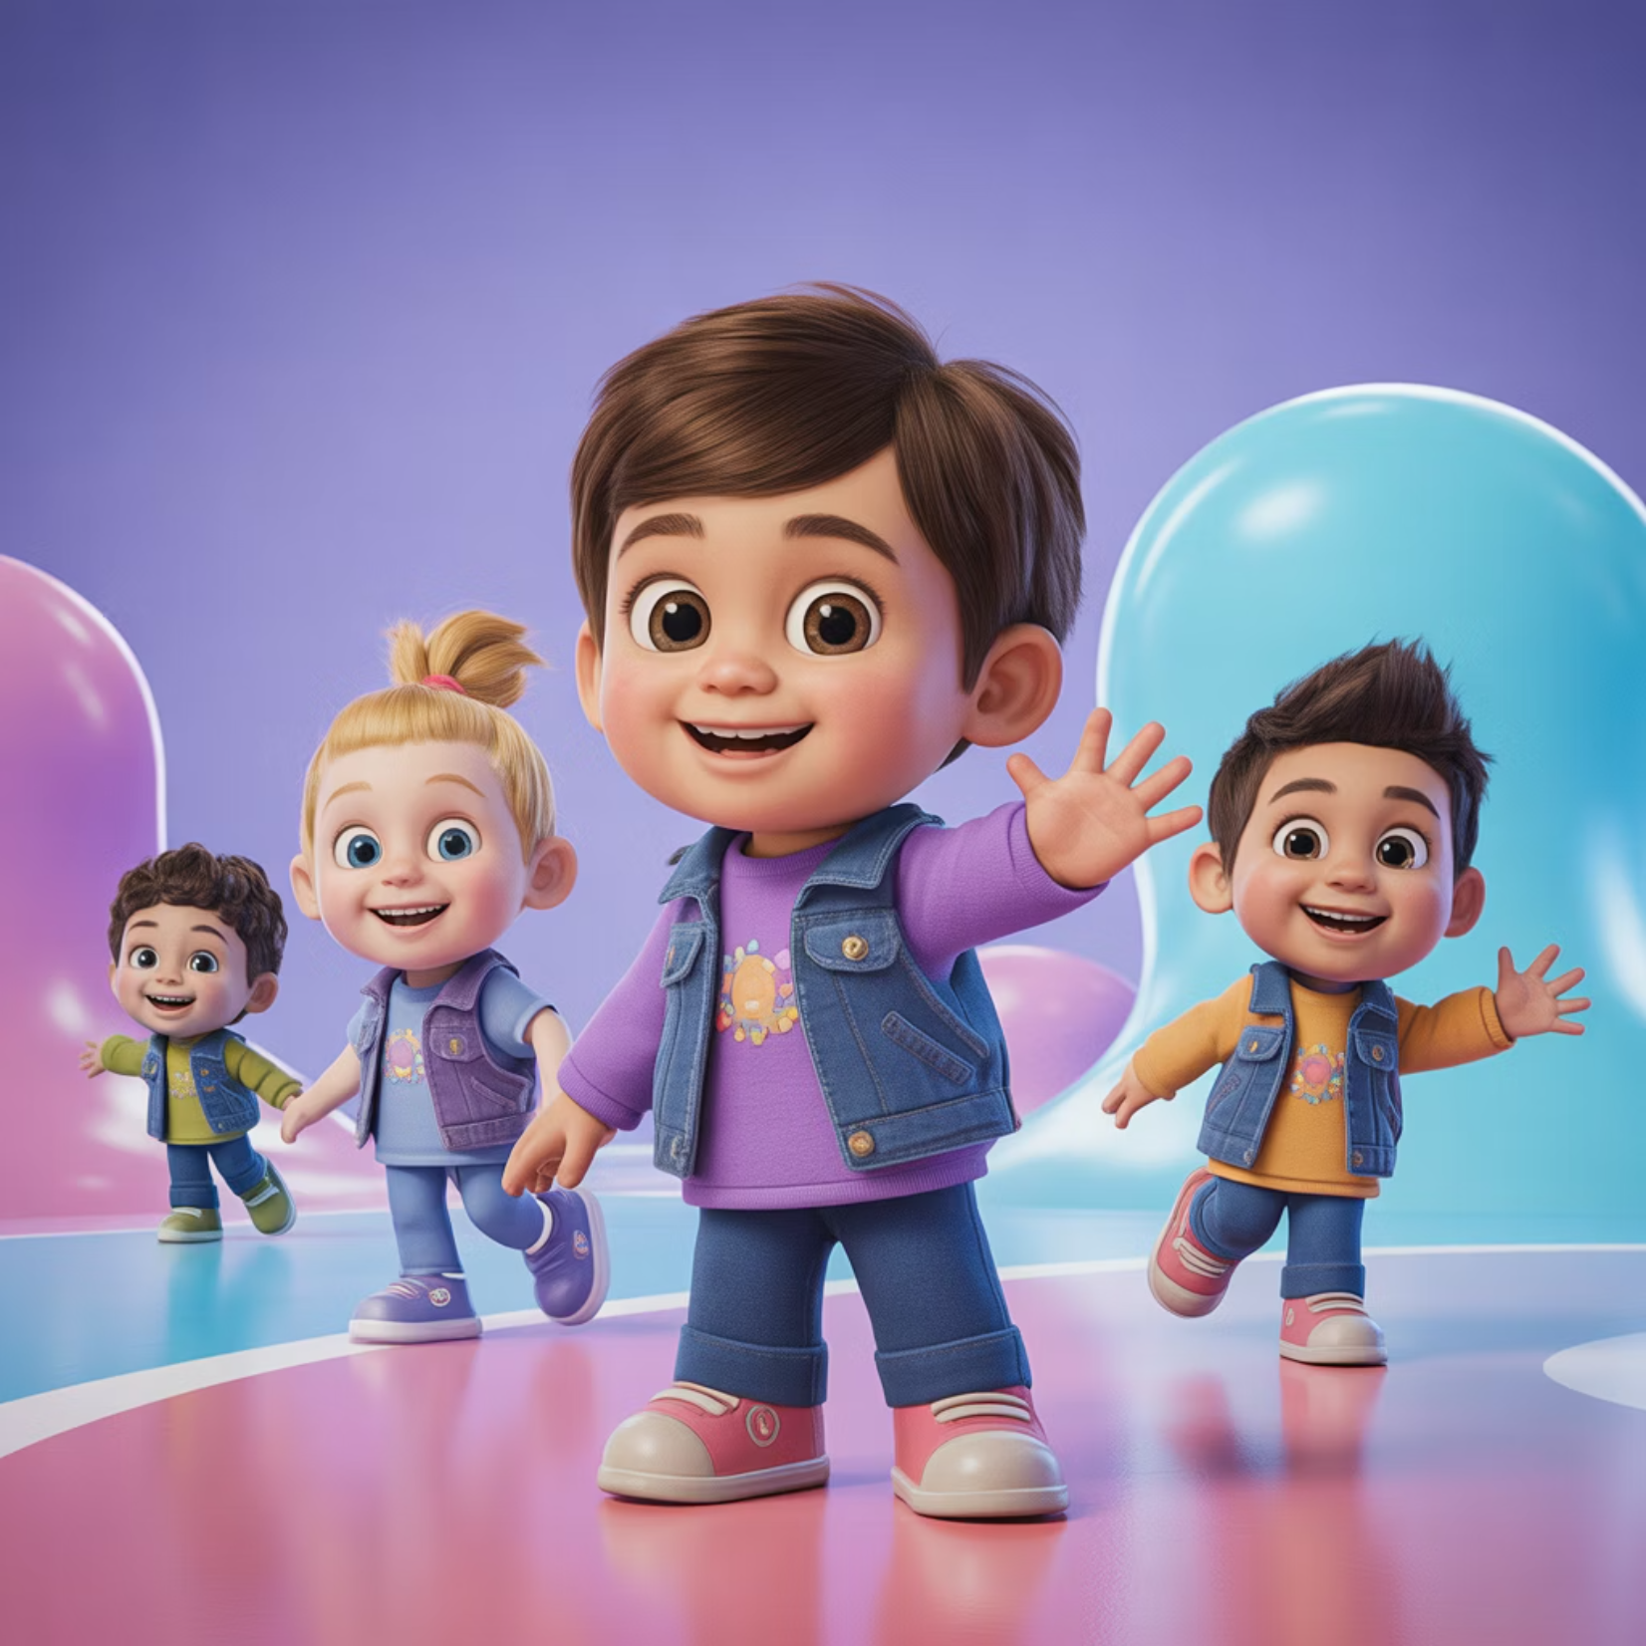
Привітання та знайомство з героями гри
Познайомтеся з нашими провідниками!
Сьогодні ви станете справжніми героями пригодницької гри. Разом ми відвідаємо шість різних локацій та навчимося правильно поводитися в кожній з них.
За правильні відповіді та гарну поведінку ви отримуватимете бали та спеціальні нагороди!

Slide 3

Правила нашої пригоди: як заробляти бали
За правильні відповіді
За гарну поведінку
Кожна правильна відповідь = 10 балів
Ввічливість та допомога = 15 балів
За виконання завдань
За командну роботу
Успішне проходження квесту = 20 балів
Співпраця з друзями = 25 балів

Slide 4

Перша локація: Вдома з родиною
Чому дім особливий?
Вдома ми проводимо багато часу з рідними людьми. Тут важливо бути ввічливими, допомагати батькам та поважати всіх членів родини.
Наше завдання
Давайте навчимося правильно поводитися за столом та допомагати у домашніх справах!

Slide 5
Міні-гра: Допоможи мамі накрити на стіл
01
02
Помий руки
Постав тарілки
Перед тим як допомагати на кухні, обов'язково вимий руки з милом
Акуратно розстав тарілки для кожного члена родини
03
04
Розклади столові прибори
Принеси хліб та серветки
Виделка - зліва, ніж та ложка - справа від тарілки
Не забудь про серветки - вони завжди потрібні за столом

Slide 6
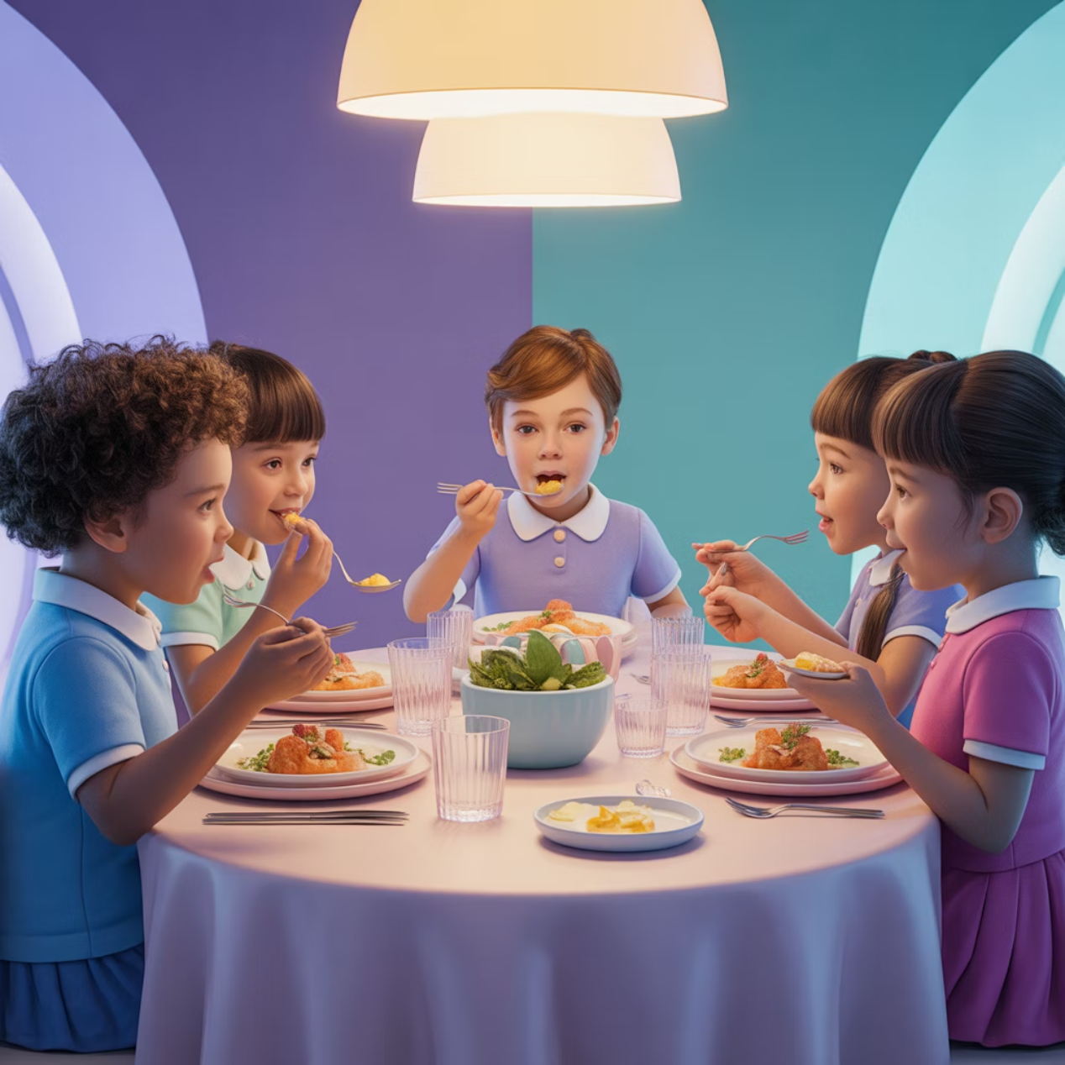
Правила ввічливості за столом
Перед їжею
Під час їжі
Скажи "Смачного!" всім присутнім
Їж акуратно, не розмовляй з повним ротом
Після їжі
Скажи "Дякую" і прибери свою тарілку

Slide 7
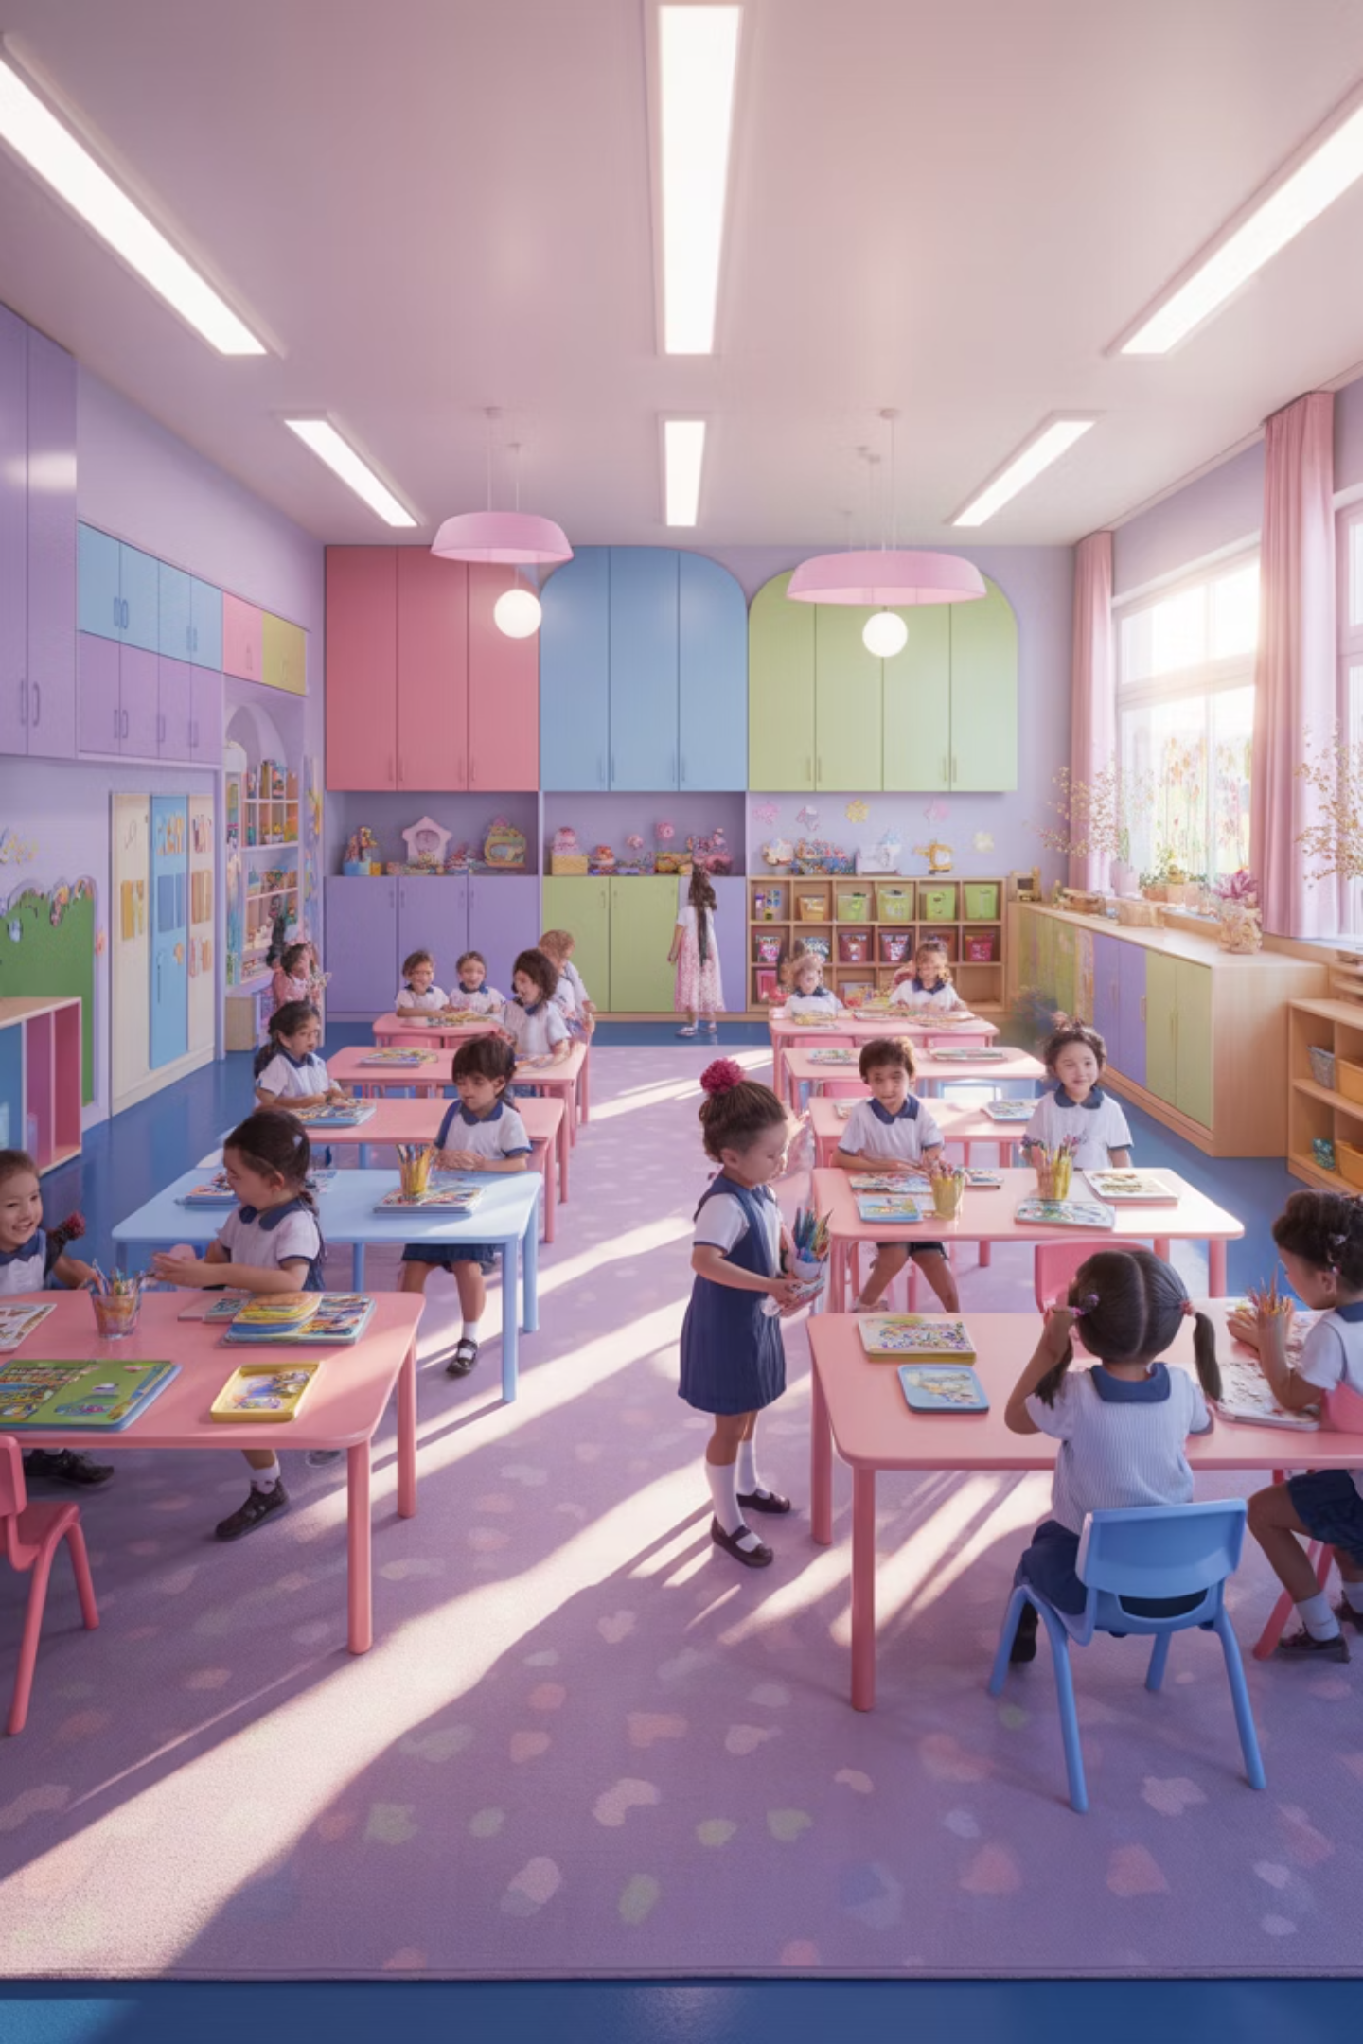
Друга локація: У школі з друзями
Школа - це місце, де ми вчимося, спілкуємося з друзями та вчителями. Тут важливо дотримуватися особливих правил, щоб усім було комфортно навчатися разом.
На уроці
Слухай вчителя, піднімай руку перед відповіддю
На перерві
Граї дружно, не штовхайся, не кричи у коридорах

Slide 8
Квест: Знайди правильну поведінку в класі
Підніми руку
Слухай уважно
Допомагай друзям
Хочеш відповісти? Підніми руку і зачекай, поки вчитель тебе запитає
Уважно слухай пояснення вчителя - так ти краще все зрозумієш
Якщо хтось не зрозумів - допоможи йому після уроку

Slide 9

Як поводитися на перерві
✓ Можна
✗ Не можна
Гратися в спокійні ігри
Бігати коридорами
Спілкуватися з друзями
Кричати і заважати іншим
Поїсти принесену їжу
Штовхатися і битися
Підготуватися до наступного уроку
Псувати шкільне майно

Slide 10

Третя локація: На вулиці міста
Вулиця - це місце, де потрібно бути особливо уважним і обережним. Дотримання правил на вулиці допоможе тобі залишатися в безпеці!
1
Будь уважним
Завжди дивися по сторонах
2
Дотримуйся правил
Переходь дорогу тільки на зелене світло

Slide 11

Пригода: Переходимо дорогу безпечно
Зупинись
Підійди до переходу і зупинись на тротуарі
Подивись
Спочатку подивись ліворуч, потім праворуч, потім знову ліворуч
Послухай
Переконайся, що не чути звуків машин, що наближаються
Йди швидко
Переходь дорогу швидким кроком, але не біжи

Slide 12
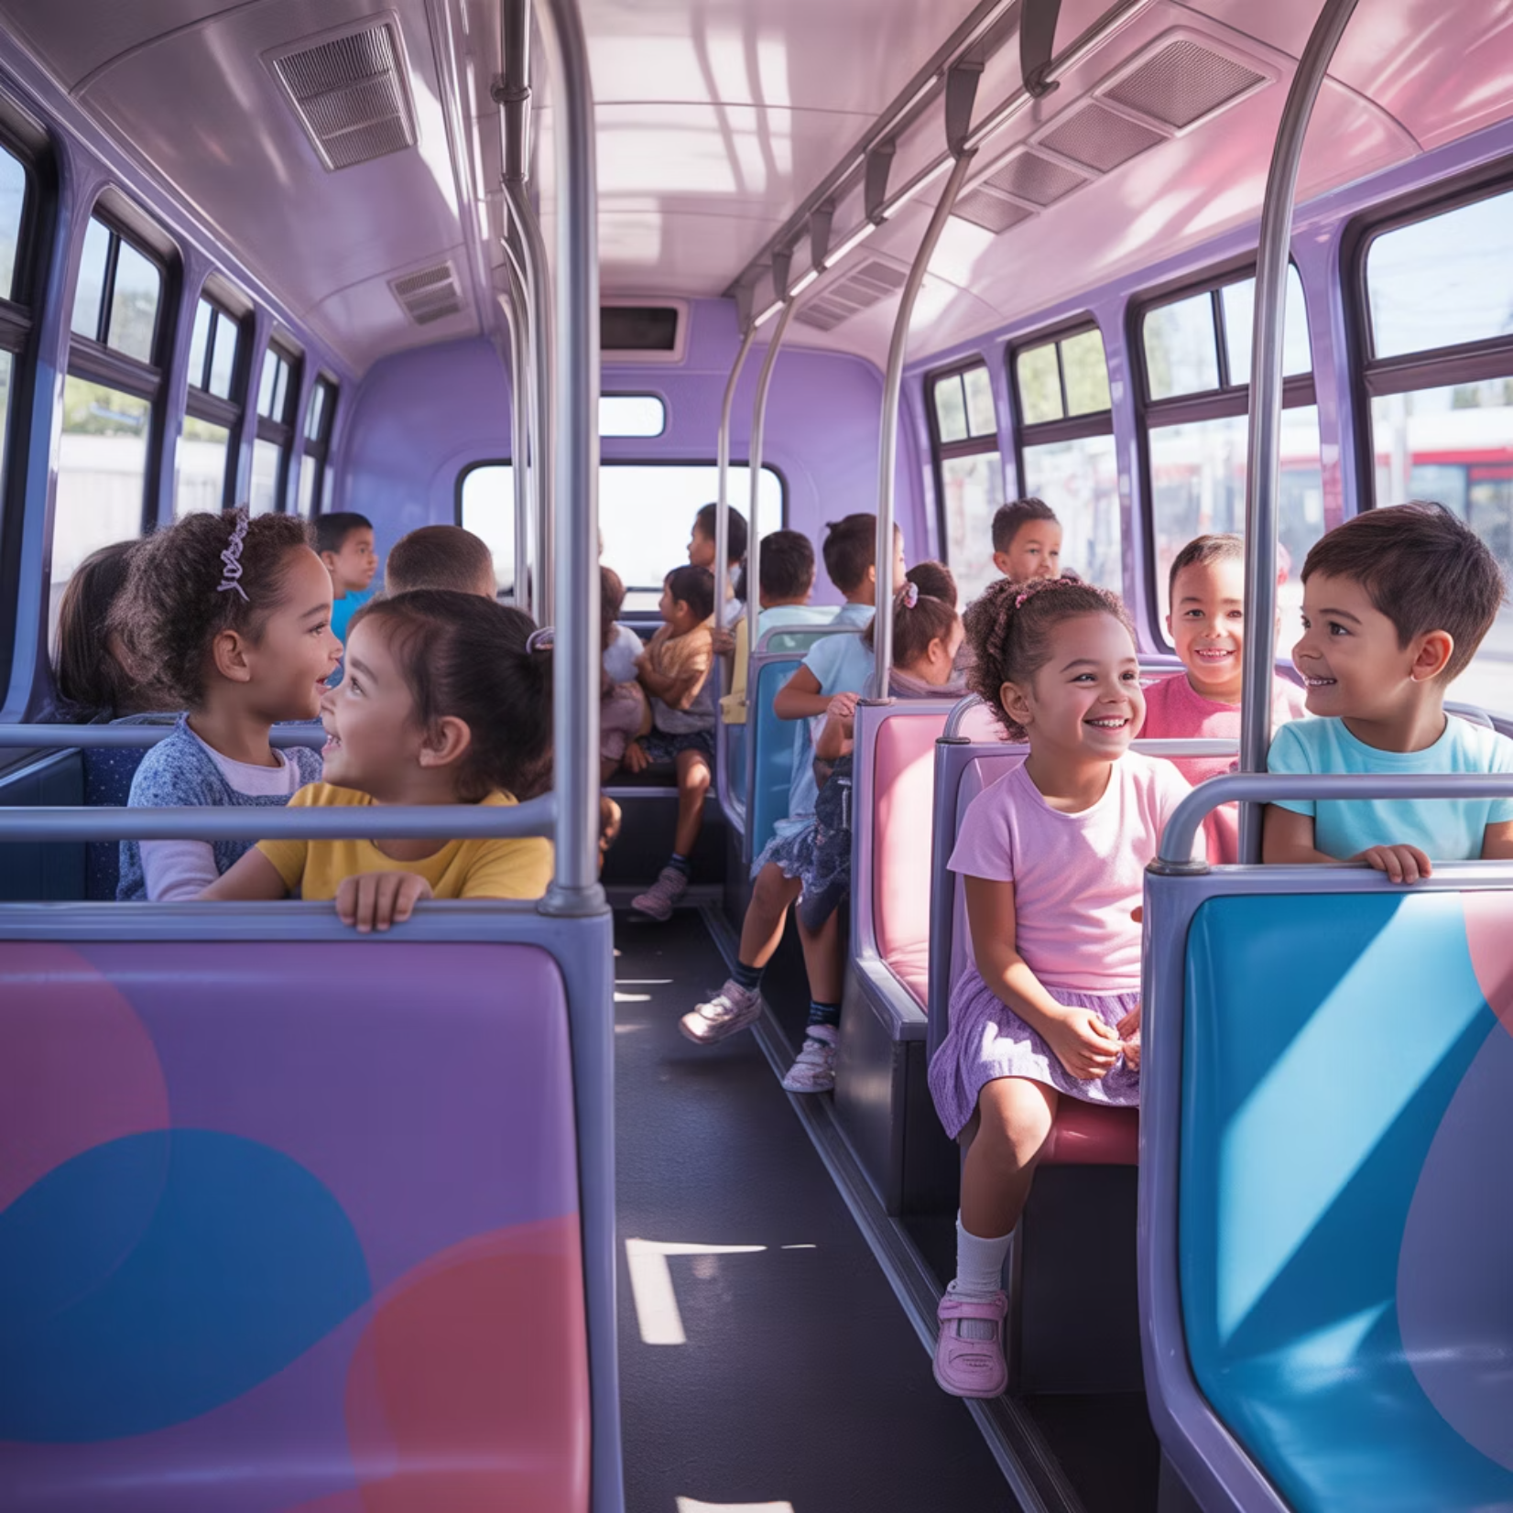
Правила поведінки в громадському транспорті
При вході
Пропусти тих, хто виходить, потім заходь сам
У салоні
Поступись місцем людям похилого віку та вагітним жінкам
Під час поїздки
Тримайся за поручні, не кричи, не їж і не смітіти
При виході
Заздалегідь готуйся до виходу, попередь людей "Вибачте, дозвольте"

Slide 13

Четверта локація: У магазині з батьками
1
2
Не відходь від батьків
Не чіпай товари без дозволу
Завжди залишайся поруч з мамою чи татом у магазині
Запитай дозволу, перш ніж взяти щось з полиці
3
Не кричи і не бігай
У магазині багато людей - поводься спокійно

Slide 14




Рольова гра: Ввічливий покупець
Привітайся
Попроси ввічливо
Подякуй
Скажи "Добрий день" продавцю
"Будь ласка, дайте мені..."
"Дякую" і "До побачення"
Чарівні слова
Будь ласка - коли щось просиш
Дякую - коли отримав допомогу
Вибачте - якщо завадив комусь

Slide 15

П'ята локація: В гостях у бабусі
Відвідування бабусі та дідуся - це особлива радість! Вони завжди раді тебе бачити, тому важливо показати їм свою любов та повагу.
Привітайся з обіймами
Розкажи про свої справи
Запропонуй допомогу
Обійми бабусю і дідуся, скажи як ти скучив
Поділися новинами зі школи та своїми успіхами
Спитай, чим ти можеш допомогти

Slide 16
Завдання: Поважай старших
Слухай уважно
Допомагай без прохання
Телефонуй частіше
Коли старші люди розповідають тобі щось, уважно слухай і не перебивай. Їхні історії дуже цікаві та повчальні!
Старші люди дуже радіють, коли їм телефонують. Зателефонуй бабусі просто так, щоб сказати "Люблю"!
Бачиш, що бабусі важко щось підняти? Допоможи їй! Не чекай, поки тебе попросять.

Slide 17
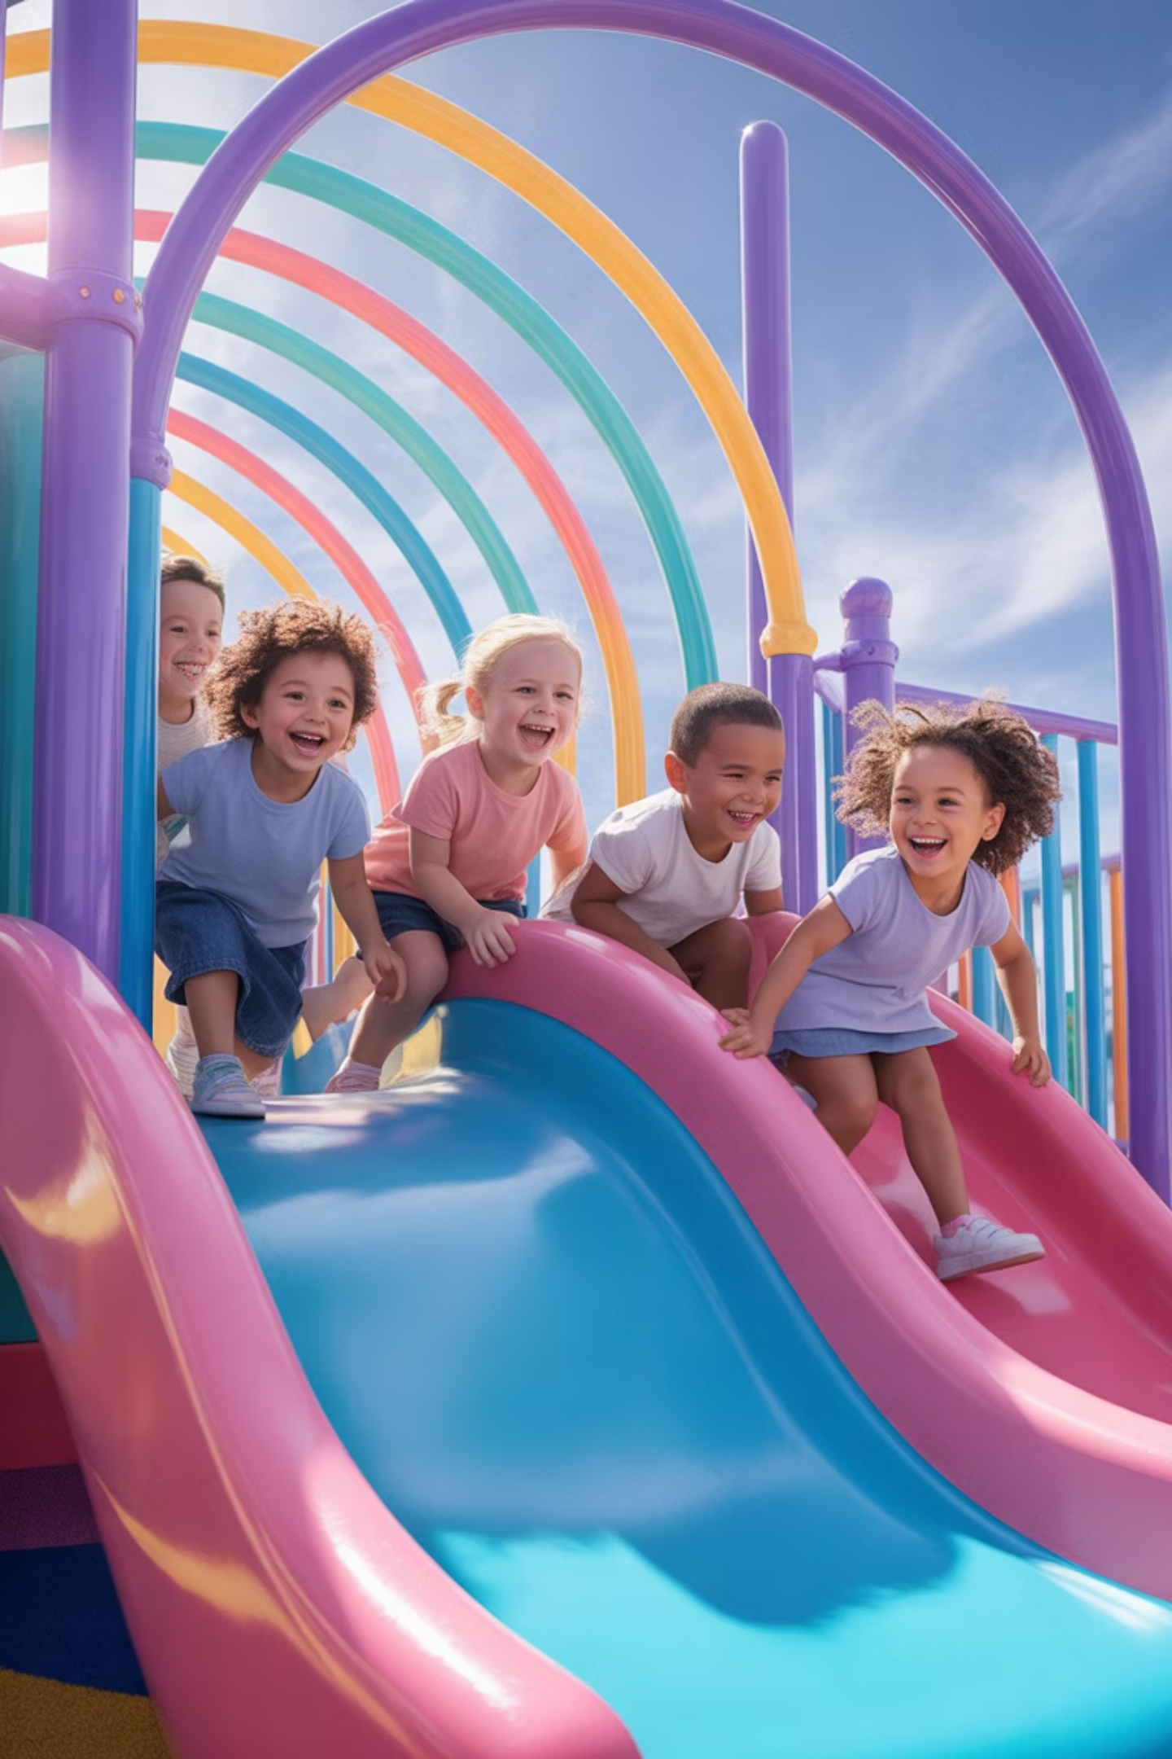
Шоста локація: На дитячому майданчику
Правила дружньої гри
Черговість
Дай покататися на гойдалці іншим дітям
Дитячий майданчик - це місце веселощів та нових друзів. Тут ми граємось разом, діляться іграшками та дотримуємось правил безпеки.
Безпека
Не штовхай інших, не кидайся піском
Дружба
Запроси нових дітей гратися разом

Slide 18






Командна гра: Граємо разом дружно
Ділися іграшками
Грай чесно
Діли свої іграшки з іншими - так веселіше!
Дотримуйся правил гри і не хитруй
Допомагай
Запрошуй всіх
Якщо хтось впав - допоможи підвестися
Нехай усі діти зможуть погратися разом
Радій за інших
Чекай свою чергу
Якщо хтось виграв - привітай його
Якщо когось багато, терплячо почекай

Slide 19

Підрахунок балів та нагородження переможців
100+
75+
50+
Супергерой ввічливості
Майстер хороших манер
Знавець етикету
Бронзова медаль за старання та участь!
Золота медаль та диплом найввічливішого учня!
Срібна медаль за чудові знання правил!
Усі учасники отримують спеціальні наклейки та подяку за активність! Пам'ятайте: найголовніше - це не бали, а ті знання, які ви отримали сьогодні.

Slide 20






Що ми сьогодні навчилися
Вдома
У школі
Допомагати батькам і бути ввічливими за столом
Слухати вчителя і дружити з однокласниками
На майданчику
На вулиці
Гратися дружно, ділитися і дотримуватися черги
Дотримуватися правил безпеки та переходити дорогу правильно
У магазині
В гостях
Поводитися спокійно та використовувати ввічливі слова
Поважати старших та допомагати їм
Пам'ятайте: гарні манери та ввічлива поведінка роблять світ кращим і допомагають знаходити нових друзів! Продовжуйте практикувати ці правила щодня! 🌟

